Slide 1


Dossier patient électronique au profit de l’établissement hospitalier de la Sureté National
Avril 2019

Slide 2
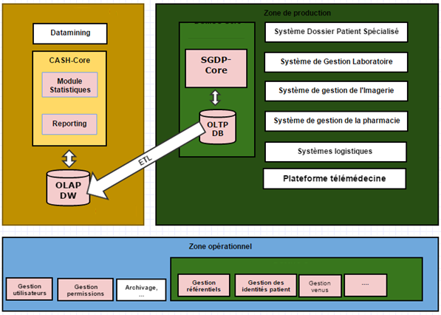
Architecture de la solution software

Slide 3


Topologie réseau
Data Center
Hôpital d’Oran
Réseau DGSN
Clinique des Glycines
CMS El Achour
CMS El Hamiz
CMS d’Alger

Slide 4
Caractéristique techniques
Architecture centralisée
Full Web
Accessible via un simple navigateur web
Interfaces ergonomiques (simple à utilisé),
Respecte des standards et normes médicales,
Modulaire et facile à maintenir (intervenir au niveau du système central),

Slide 5
Etat d’avancement
Module réalisés:
Modules Techniques,
Module authentification, --- 100%
Module gestion utilisateur, --- 100%
Module gestion des rôles, --- 100%
Module Administration(Service, Salle, Lit, Spécialité, …).--- 100%
Modules métiers
Module Enregistrement, --- 100%
Module gestion RDV, --- 100%
Module Consultation, --- 100%
Module prescription, --- 100%
Module gestion Admissions, --- 100%
Modules support (pharmacie, labo, imagerie), --- 90%
Module Hospitalisation --- 30%,
Module gestion des Sorties --- 0%.

Slide 6
Modifications apportées:
Ajout de l’identifiant permanent du patient… C’est fait
Identification du patient par code à barre …C’est fait
Ajout de l’Homme de confiance ………………C’est fait
Gestion des RDV Patient par la mise en place d’un Agenda du médecin………………………………….. C’est fait
Enregistrement du patient à l’arrivé: génération d’un ticket d’attente…C’est fait
Planification des hospitalisation: processus complètement automatisé (gestion des colloques médicaux, validation des demandes,, affectation des lits, validation des entrée, etc.) …C’est fait
Ordonnance: simplification suivant ce qui a été recommandé …C’est fait
Automatisation des échanges avec les services de support:
Service médicaux --- Pharmacie …C’est fait
Service médicaux --- Laboratoire d’Analyse médicale…C’est fait
Service médicaux --- Service d’Imagerie…C’est fait

Slide 7
Reste à faire
1. Finalisation du module d’Hospitalisation
Gestion des visites médicales,
Gestion de la sortie patient,
Gestion des état de sortie correspondante à la sortie du patient (Ex. CR d’Hospitalisation),
2. Finalisation de l’API de communication avec le système GRH de EHSN… demande formulée on attend la réponse
3.Interface principal : personnalisation de l’interface principal, ….demande formulé on attend la réponse
NB: la liste des équipements nécessaire au déploiement du système à été transmise au coordinateur (M, Yazid).

Slide 8
Fonctionnalités et points Fort:
Accessibilité: accessible depuis n’importe quel point du réseau de santé de la DGSN,
Dossier du malade 100% électronique: tout actes appliqué sur le patient est enregistré dans la base de donnée,
Système totalement automatisé: tout le circuit du malade est gérer par le système unique (relation service médical – laboratoire d’analyse, service médical – imagerie, service médical - pharmacie),
Identité patient: chaque patient lors de sa première rencontre avec les services de santé de la DGSN, se voit attribué un code patient unique sous forme de code à barre,
Gestion des rendez-vous automatique : les rendez vous sont automatiquement gérés par le système suivant la disponibilité des lit, suivant l’agenda du médecin, …
Automatisation des CMS: Les services médicaux offerts par les CMS sont intégrés dans le système, les consultation des patients au sein des CMS sont automatiquement inscrites dans le dossier médical du malade,
Multi device et mobilité: un professionnel de santé peut accéder via une tablette ou un smartphone au dossier du malade avec un simple scan du code à barre au lit du patient,

Slide 9
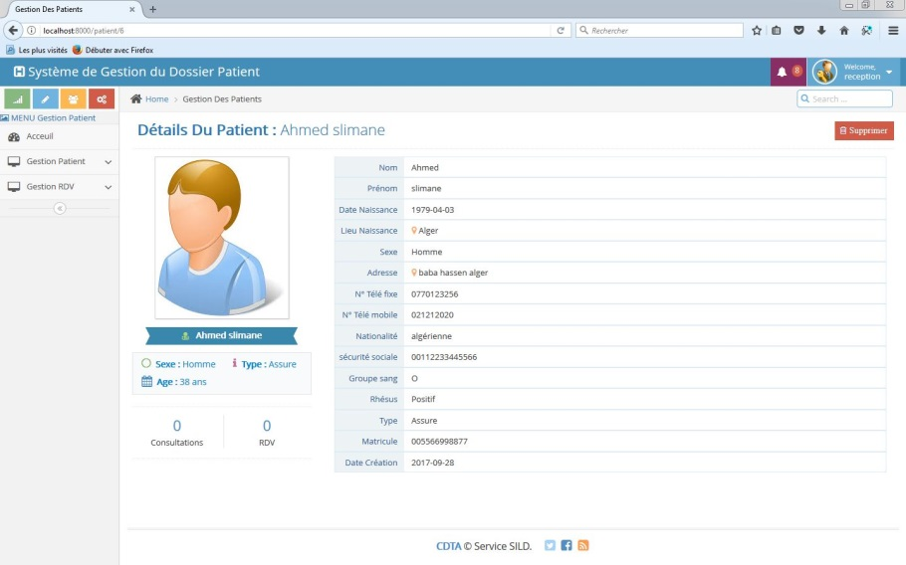
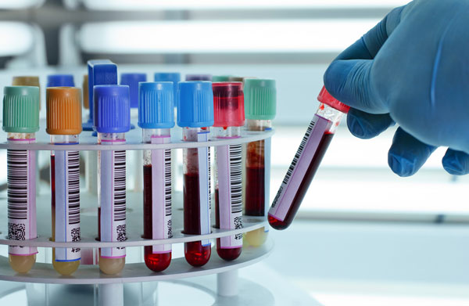
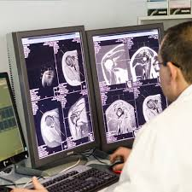

Capture d’écrans
Dossier patient électronique
Etablissement hospitalier de la sureté national

Slide 10
Merci.

